Slide 1
Bahasa Formal
Mata kuliah TBO Pengampu Aslan Alwi
Universitas Muhammadiyah Ponorogo

Slide 2
Bahasa = himpunan kata/kalimat
Bahasa formal = semua kata atau kalimatnya diatur oleh aturan-aturan formal
Formal = setiap kata atau kalimat harus mematuhinya secara ketat.

Slide 3
Bahasa = himpunan kata/kalimat
Contoh, misal kita membuat bahasa L menggunakan definisi ini.
Anda dapat membuat bahasa sembarang sesuka anda.
L = {ok, bro, tidak, jalan}
L adalah contoh bahasa, karena memenuhi definisi diatas.
Anda tinggal menggunakannya, hanya saja semua kata-kata anda dan kalimat-kalimat
anda harus tidak boleh keluar dari bahasa L.
Contoh pembuatan kalimat yang benar menggunakan bahasa L: ok bro jalan
bro tidak jalan
bro bro bro bro bro jalan jalan jalan ok ok ok ok bro jalan ok bro jalan ok
dan seterusnya.
Contoh yang salah:
bro aku jalan (salah karena kata “aku” tidak terdefinisi atau tidak ada di dalam L,
sehingga kalimat tidak konsisten)
jalan ke rumah bro (salah karena kata “ke” dan kata “rumah” tidak ada di dalam L)

Slide 4
Tugas 1:
Misalkan dibuat bahasa berikut L1 = {groo}
buktikan bahwa kalimat “groo groo groo groo groo” adalah benar
buktikan bahwa kalimat “groo groo jalan yuk” adalah salah
Buat sebuah bahasa sesuai definisi bahwa bahasa adalah himpunan kata. Buat sesuka anda.

Slide 5
Pembuatan aturan-aturan formal
Aturan-aturan formal adalah apa yang biasa disebut sebagai tata bahasa atau gramatika.
Bahasa L = {ok, bro, tidak, jalan} belum memiliki gramatika.
Berikut ini contoh pembuatan gramatika untuk L: Aturan 1: <Kalimat> = <Subjek> + <Predikat> + <Objek>
Aturan 2: <Subjek> = bro | ok bro | tidak bro
Aturan 3: <Predikat> = jalan Aturan 4: <objek> = <subjek>
(simbol “|” artinya “atau”)
Contoh pembuatan kalimat yang benar berdasarkan tata bahasa atau gramatika: bro jalan tidak bro
Kalimat “bro jalan tidak bro” adalah benar. Bukti kebenarannya adalah sebagai berikut: bro jalan tidak bro
= <subjek> jalan tidak bro
= <subjek> <predikat> tidak bro
= <subjek> <predikat> <objek>
= <kalimat>
(karena berdasarkan aturan 2 yaitu <subjek> = bro)
(karena berdasarkan aturan 3 yaitu <predikat> = jalan) (karena berdasarkan aturan 4 dan 2 yaitu <objek> = tidak bro) (karena berdasarkan aturan 1 yaitu <kalimat> = <Subjek> +
<Predikat> + <Objek>)
Terbukti bahwa kalimat dapat dikembalikan ke <kalimat> sesuai tata bahasa.

Slide 6
Pembuatan aturan-aturan formal
Contoh pembuatan kalimat yang salah berdasarkan tata bahasa atau gramatika: bro bro jalan tidak bro
Kalimat “bro bro jalan tidak bro” adalah benar. Bukti kebenarannya adalah sebagai berikut: bro bro jalan tidak bro
= <subjek> <subjek> jalan tidak bro
= <subjek> <subjek> <predikat> tidak bro
= <subjek> <subjek> <predikat> <objek>
(karena berdasarkan aturan 2 yaitu <subjek> = bro)
(karena berdasarkan aturan 3 yaitu <predikat> = jalan)
(karena berdasarkan aturan 4 dan 2 yaitu <objek> = tidak bro)
= ??? (Kalimat salah karena berdasarkan aturan 1 yaitu
<kalimat> = <Subjek> + <Predikat> + <Objek>, bukan <subjek> <subjek> <predikat> <objek>)
Terbukti bahwa kalimat salah karena tidak dapat dikembalikan ke <kalimat> sesuai tata bahasa.

Slide 7
Tugas 2:
Buktikan bahwa kalimat-kalimat berikut salah: bro jalan jalan yuk
bro jalan bro bro
Buktikan bahwa kalimat-kalimat berikut benar: bro jalan bro
tidak bro jalan bro

Slide 8
Tingkatan Bahasa Chomsky
(digagas oleh seorang yang bernama Chomsky)
Seluruh bahasa di Dunia bahkan di Alam semesta, dapat dikategorikan dalam tingkatan-tingkatan bahasa mulai terendah hingga tertinggi sebagai berikut:
Bahasa reguler
Bahasa bebas konteks
Bahasa konteks sensitif
Bahasa Unrestricted
Bahasa non enumerable

Slide 9
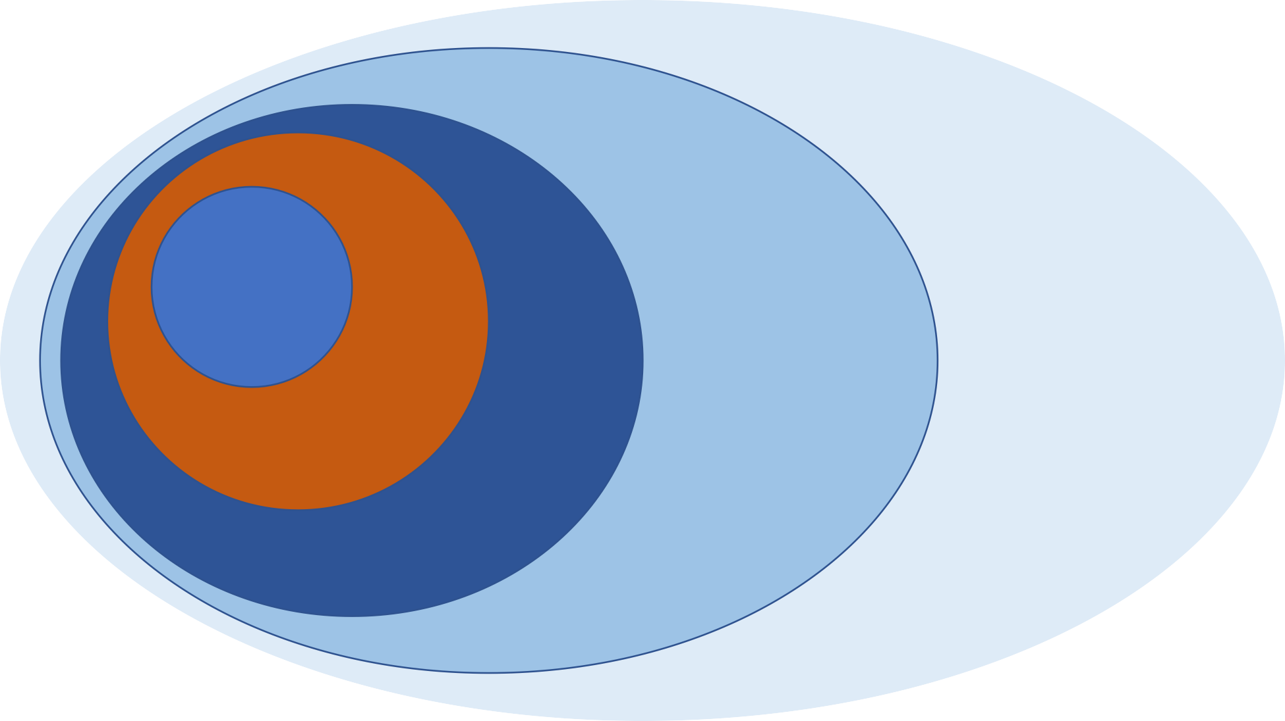
Gambaran cakupan bahasa
Bahasa
reguler
Bahasa Unrestricted
Bahasa Non enumerable
Bahasa beb\as konteks
Bahasa konteks sensitif

